Slide 1
Requisitos de Software

Slide 2
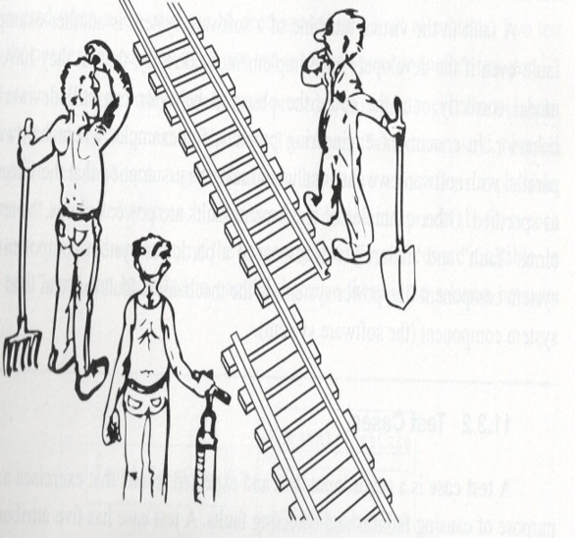
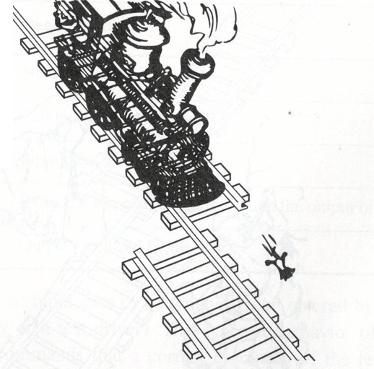
Motivação

Slide 3
Engenharia de requisitos de software
• Requisitos são as funções e restrições que estabelecem exatamente o que o software deve fazer.
• O processo de descobrir, analisar, documentar, rastrear e verificar essas funções e restrições é chamado de Engenharia de Requisitos
• Engenharia de Requisitos é uma parte fundamental do desenvolvimento de um software

Slide 4
Importância da Engenharia de Requisitos
• Errors in requirements can be up to 100 times more expensive to fix than errors introduced during implementation (Boehm, 1973).
• Knowing what to build, which includes requirements elicitation, is the most difficult phase in the design of software (Brooks 1987).
• 60% of errors in critical systems were the results of requirements errors (Lutz, 1993).

Slide 5
Importância da Engenharia de Requisitos
The main factors for problems with software projects (cost overruns, delays, user dissatisfaction) are related to requirements issues, such as lack of user input, incomplete requirements specifications, uncontrolled requirements changing, and unclear objectives (The Standish Group, 2003) (van Genuchten, 1991; Hofmann and Lehner, 2001).

Slide 6
Importância da Engenharia de Requisitos
• Dealing with ever-changing requirements is considered the real problem of Software Engineering (Berry, 2004).
• Out of a total of 268 development problems cited, 48% (128) were requirements problems.
(Hall et al., 2002).

Slide 7
Usuário vs. Sistema
• Requisitos do usuário: declarações, em linguagem natural e diagramas, sobre:
– as funções que o software deve fornecer
– as restrições sob as quais deve operar
• Requisitos do sistema: detalhamento das funções e restrições do software

Slide 8
Ex. Requisitos do usuário
• O software deve oferecer um meio de representar e acessar arquivos externos.
• O software deve possibilitar ao usuário a consulta de livros por autor e palavra-chave
• O software deve possibilitar a impressão de relatórios de vendas diárias

Slide 9
Ex. Requisitos do sistema
• Devem ser fornecidos recursos para o ícone que representa um arquivo externo, a ser definido pelo usuário
• A consulta deve ser feita no banco de dados de autores através de um campo texto
• O campo data deve estar no formato DD/MM/AAAA

Slide 10
Classificação de requisitos
• Funcionais: declarações sobre o que o software deve fazer (e o que não deve fazer)
• Não funcionais: restrições sobre as funções oferecidas pelo software
• Domínio: refletem características de um domínio. Eles podem ser funcionais ou
não-funcionais.

Slide 11
Ex. Requisitos funcionais
• O usuário deverá ser capaz de pesquisar todos os boletos não pagos nos últimos 30 dias.
• O software fornecerá telas apropriadas para o usuário ler documentos do repositório de documentos
• Cada pedido será alocado a um único identificador

Slide 12
Sobre os requisitos funcionais
• Podem (e devem) ser escritos em diferentes níveis de abstração.
• Deve-se evitar ambiguidades.
• A especificação deve ser:
Completa: todas as funções requeridas devem estar definidas
Consistente: requisitos não podem ter definições contraditórias

Slide 13
Sobre requisitos não-funcionais
• Não dizem respeito diretamente às funções do software
• Estão relacionados a propriedades emergentes relativas a um conjunto do sistema, e não a partes dele
Ex. confiabilidade, desempenho, segurança
• Devem ser quantificados na
especificação de requisitos

Slide 14
*ilities
• Portability, usability, performance, security, maintainability, reliability, efficiency, scalability, resilience, testability, flexibility, …

Slide 15
Requisitos do domínio
• São derivados do domínio, não de necessidades específicas dos stakeholders
• Podem ser:
- Novos requisitos funcionais
- Estabelecer como cálculos são feitos
- Restrições dos requisitos funcionais
Ex.
Fórmulas científicas
Formulários padronizados

Slide 16
Documento de requisitos
• SRS (Software Requirements Specification)
• Diferentes stakeholders o usam:
• Clientes
– Verificam se os requisitos atendem suas necessidades
• Gerentes
– Planejam o pedido de proposta do sistema
• Desenvolvedores
–Compreender que sistema será
desenvolvido

Slide 17
Padrão IEEE 830/1998
• 1 – Introdução
– 1.1 propósito do documento
– 1.2 escopo do produto
– 1.3 definições, abreviações
– 1.4 referências
– 1.5 visão geral do restante do documento
• 2 – Descrição geral
– 2.1 perspectiva do produto
– 2.2 funções do produto
– 2.3 características do usuário
– 2.4 restrições gerais

Slide 18
Padrão IEEE 830/1998
• 3 – Requisitos específicos (não há padrão neste tópico)
– 3.1 Requisitos funcionais
– 3.2 Requisitos não-funcionais
– 3.3 Requisitos de interface
– 3.4 Requisitos do domínio
– 3.5 Restrições em geral,
propriedades, características
• 4 – Apêndice
• 5 – Índice

Slide 19
Processos da Engenharia
de Requisitos
A engenharia de requisitos envolve diversas atividades, como:
• Estudo de viabilidade
• Elicitação de requisitos
• Documentação de requisitos
• Manutenção de requisitos
• Rastreabilidade de requisitos
• Análise de requisitos
• Validação de requisitos

Slide 20
Por que os requisitos
mudam?
• Stakeholders desenvolvem melhor compreensão do que querem/precisam
• As organizações mudam
• Alterações de Hardware, Software, ambiente
• Mudanças nas leis e regras governamentais

Slide 21
Stakeholders
• Analistas de negócios que trabalham juntos para definir os requisitos do sistema
• Usuários
• Clientes
• Gerentes
• Desenvolvedores
• Líderes de projeto

Slide 22
Dificuldade de elicitar requisitos
• Stakeholders frequentemente não sabem o que querem
• Stakeholders apresentam visões muito gerais
• Pedidos irrealistas
• Não conhecimento do domínio
• Alterações pedidas nos requisitos
• Diferentes formas de expressar
as mesmas ideias

Slide 23
Dificuldade de elicitar requisitos
• “O cliente nunca sabe o que quer”
• “Não pedi porque é óbvio”
• “Basta incluir dois campos a mais no formulário”
• “Funcionava mais rápido na fase de testes”

Slide 24
Técnicas de elicitação de requisitos
• Cenários
• Brainstorming
• Entrevistas
• Etnografia

Slide 25
Entrevistas
• Os desenvolvedores preparam perguntas a serem respondidas sobre o futuro sistema
• Os stakeholders apresentam informações sobre as funções a serem implementadas
• Perguntas podem ser abertas, fechadas, e de continuidade
• O questionamento deve seguir
uma sequência lógica

Slide 26
Perguntas abertas
• Solicita-se ao entrevistado como funciona uma tarefa, ou como o sistema deve reagir, o que ele deve fazer, etc
– “Como será o relatório de vendas?”
– “Como será gerenciado o pedido de férias de funcionários?”

Slide 27
Perguntas fechadas
• Perguntas mais objetivas:
– “Quantos relatórios serão gerados por semana?”
– “Quantas pessoas deverão ter acesso ao sistema?”
– “Quais pessoas podem usar o
módulo gerencial?”

Slide 28
Condução da entrevista
• Iniciar por uma pergunta aberta
– Como funciona determinado procedimento
– Peça para explicar algo do processo atual
• Fazer perguntas de seguimento para dar foco
• Fazer resumos/sumários constantemente

Slide 29
Condução da entrevista
• Usar perguntas previamente preparadas
• Fazer perguntas, não interrogatórios
• Tomar notas/gravar a entrevista
• Transcrever as anotações logo ao terminar

Slide 30
Documentação de requisitos
• Vários diferentes diagramas, notações, técnicas, métodos
• Vamos usar linguagem natural:
– “O sistema deve …”
– “O usuário deve entrar com X”
– “O sistema deve ser capaz de X”

Slide 31
Revisão de requisitos
• Processo manual de verificação do documento de requisitos com o objetivo de detectar problemas como
– Imprecisões
– Ambiguidade
– Omissões
– Erros

